Slide 1
IMAGERIE DES TRAUMATISMES CRÂNIO-ENCÉPHALIQUES

Slide 2
OBJECTIFS :
Préciser la place de l’imagerie dans la prise en charge du traumatisé crânio-encéphalique.
Citer et décrire les lésions extra-axiales et intra-axiales
Décrire les complications des traumatismes crânio-encéphaliques.

Slide 3
Plan
Introduction
I. Généralités
II. Moyens d’imagerie
III. Résultats des moyens
Conclusion.

Slide 4
Introduction
Le TCE est l’ensemble des lésions ou des troubles provoqués par un choc sur la tête.
Le TCE est la plus fréquente des affections du système nerveux touchant les sujets jeunes.
Le pronostic à court et à long terme dépend de la rapidité et la qualité de la prise en charge initiale.
La mortalité globale reste lourde.
Les séquelles sont fréquentes et graves.

Slide 5
I. Généralités
1. Définition:
Tout choc sur la tête entrainant une perte de conscience brève ou prolongée est considéré comme un traumatisme crânien.
La dissipation de l’énergie physique mise en jeu durant l’accident va provoquer au niveau crânio encéphalique des lésions plus ou moins sévères.

Slide 6
2. Rappel épidémiologique
Incidence Annuelle :
•Hospitalisations : 150 –300 / 100.000 habitants.
•Mortalité: 7 –17%
Sexe ratio: Homme/femme = 2:1 voir 3:1
•Pic = 15 –25 ans -AVP
Incidence Annuelle (MALI): 2000 pour 100000Hbts

Slide 7
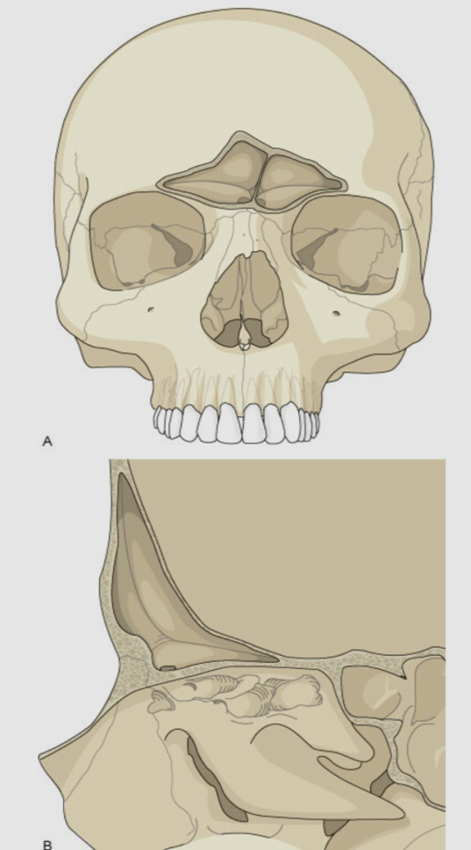
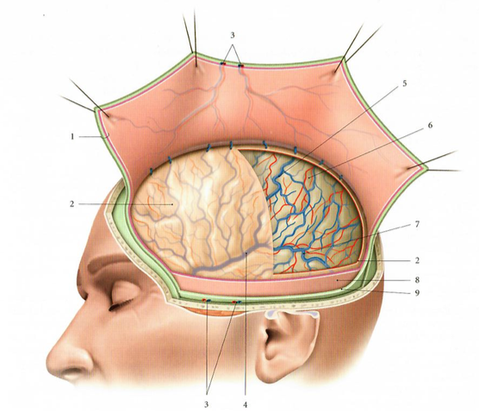
3. Rappels anatomiques
Dure-mère
Arachnoïde
Pie-mère

Slide 8
3.Rappels anatomiques

Slide 9
4. Rappels étiologiques
Trois principales causes:
Civile: AVP, accident domestique/de travail.
Sport: chute, choc direct.
Militaire : arme à feu (balistique), arme blanche, objet contondant.

Slide 10
5. Rappels physiopathologiques
Lors de tout traumatisme crânien deux mécanismes physiques et simultanés sont mis en jeu les 50 à 200 millisecondes suivant l’impact:
Effet de contact au niveau de l’impact crânien : contusions directes et indirectes (contrecoup)
Effet d’inertie : accélération/décélération

Slide 11
MECANISME DES LESIONS TRAUMATIQUES INTRACRANIENS
 | Lésions élémentaires | Mécanismes
Lésions extra-axiales primaires | Hématome extra-dural Hématome sous dural Hémorragie sous-arachnoïdienne Hémorragie intraventriculaire | Direct point d’impact Direct point impact contrecoup Direct et ou indirect Direct et ou indirect
Lésions intra-axiales primaires | Contusions et hématomes de siège corMcal et corMco-sous-corMcal Contusions noyaux gris centraux Déchirure axonale de la substance blanche | Direct et ou indirect Indirect indirect
Lésions secondaires | Œdème cérébral Engagement cérébral Ischémie cérébrale | Hyperhémie cérébrale par perte de l’autorégulaMon cérébrale AugmentaMon du volume d’un ou plusieurs des comparMments cérébraux sus tentoriel ou sous tentoriel MulMple : anoxie, engagement, compression par un oedème, lésion vasculaire.

Slide 12
6. Rappels cliniques
l'apparition des signes cliniques est de caractère péjoratif car ils traduisent une complication du traumatisme :
une mydriase, une diplopie signent le diagnostic d'engagement
Les troubles de la conscience témoignent d'un dysfonctionnement cérébral diffus perte de connaissance initiale,
Les signes de localisation neurologique sont en faveur d'une lésion focale. notion d’aggravation clinique;

Slide 13
6. Rappels cliniques
Examen clinique :
Examen général : troubles hémodynamiques?
Une notion d'intervalle libre avant l'apparition de signes neurologiques ou neuro-psychiques est évocatrice d'hématome.
Etat de conscience Glasgow à évaluer score de 3 à 15 (plus le score est faible plus le trauma est grave)
souvent dans le cadre du polytraumatisme.

Slide 14
6. Rappels cliniques
Les signes devant faire évoquer un traumatisme crânien
Inspection :
ecchymose, plaies, perte de substance
Signe de Fuite de liquide cérébrospinal :
Rhinorrhée : par fracture de l’étage antérieur : Brèche ostéoméningée
Otorrhée : Fracture de l’os pétreux avec brèche méningée.
Palpation : embarrure, disjonction.

Slide 15
6. Rappels cliniques
15
Tri des traumatisés crâniens
Leger
Score Glasgow
Modéré
Grave
3

Slide 16
7. Attitude pratique
Groupe 1 (TC mineur)
Radiographies du crâne inutiles où qu’on soit.
Retour à domicile avec instructions écrites de surveillance, remises au patient.
Sinon: hospitalisation brève.
Groupe 3 : (TC grave)
Rx inutile.
Scanner crânien en urgence et transfert en milieu spécialisé en fonction du résultat.
Groupe 2: (TC modéré)
Dans les centres disposant de scanners : pas de Rx.

Slide 17
II. MOYENS D’IMAGERIE

Slide 18
1. Radiographie standard du crâne
La radiographie du crâne n’a pas assez d’intérêt
mais lorsqu’elle est réalisée (en incidence F/P, Blondeau) peut visualiser:
Fracture (trait et embarrure);
Éclats métallique en cas de fracture balistique;
Disjonction des sutures;
Comblement sinusiens (hémosinus).
Limites :
Pas de visualisation du parenchyme cérébral.

Slide 19
2. Scanner (Tomodensitométrie) crânio-encéphalique:
Examen de base réalisé généralement dans le cadre d’un polytraumatisé
Il permet d’établir un bilan complet à condition que le patient soit hémodynamiquement stable
Technique rapide, sensible, évaluation exhaustive
Limites: Disponibilité ++, Coût et accessibilité.

Slide 20
Protocole: tomodensitométrie
Acquisition sans injection en mode hélicoïdal sur le crâne avec la charnière cervico-occipitale ± rachis cervical
Acquisition avec injection à un temps artériel
Dose de PDC injectée: 120 ml à une concentration de 300 mg/ml
Débit d’injection 3ml/mn
Étude en fenêtre médiastinale, parenchymateuse et osseuse
Intérêt des reconstructions 2D et 3D pour l’étude des structures osseuses
Protocole bodyscanner

Slide 21
3. IRM CEREBRALE
indications :
discordance radio-clinique entre (état clinique alarmant, le scanner normal) : micro lésions axonales par effet de cisaillement ?
contusion cérébrale isodense en scanner ?
difficultés d’ interprétation du scanner : lésions intra-axiales (lésions noyaux gris centraux) ? lésions extra-axiales (hématome extra-dural, sous-dural, hémorragie sous arachnoïdienne)?
topographie des lésions par rapport au sillon central ?
diagnostic de fistule carotido-caverneuse

Slide 22
3. IRM CEREBRALE
Limites :
pas un examen d’urgence
non visualisation de l’os cortical;
l’accessibilité est limitée.

Slide 23
Protocoles d’ examen IRM cérébrale :
Au minimum :
T1 axial , T2 FLAIR axial , T2 * axial , diffusion , T2 SE frontal
traumatisme grave : flux artériel en TOF 3D ... rupture artérielle ? arrêt circulatoire ?
rarement : T1 gadolinium ; rupture artérielle intracrânienne ?
suspicion de fistule carotido-caverneuse :
T1 gadolinium MPR ,
imagerie de flux artériel TOF 3 D ,

Slide 24
4. Echographie transfontanelle (ETF) et Transpariétales
Avantages :
Visualisation des:
-Hématomes;
-contusions : sous cutanés, cérébrales.
Non irradiante.
Limites : mauvaise visualisation de l’os, opérateur dépendant.

Slide 25
5. Angiographie cérébrale
Intérêt de l’ angiographie est surtout thérapeutique.
diagnostic
Mort cérébrale en complément des EEG.
Arrêts circulatoires cérébraux : remplacée par l’ angio scanner ou l’ angio IRM
thérapeutique :
Embolisation des fistules carotido-caverneuses

Slide 26
III. RÉSULTATS DE MOYENS D’IMAGERIE

Slide 27
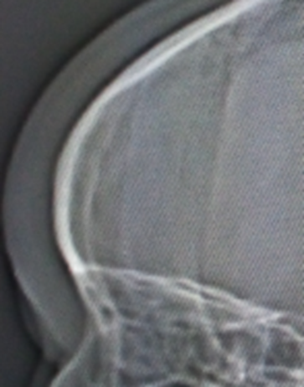
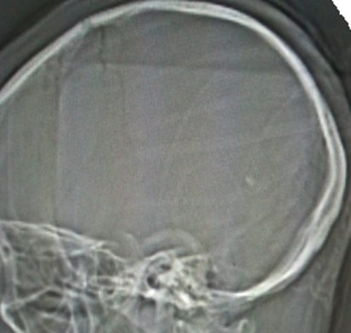
1. Radiographie standard du crâne
A
A
Disjonction
Fracture embarrure
Hématome sous cutané

Slide 28
2. Scanner (Tomodensitométrie) crânio-encéphalique:
^{2.1 LESIONS EXTRA-AXIALES}
^{2.1.1 HEMATOME EXTRA-DURAL}
^{2.1.2 HEMATOME SOUS DURAL}
2.1.3 HEMORRAGIE SOUS ARACHNOIDIENNE
2.1.4 HEMORRAGIE INTRAVENTRICULAIRE
^{2.2 LESIONS INTRA-AXIALES}
2.2.1 CONTUSIONS ET HEMATOMES CEREBRAUX CORTICAUX ET CORTICO-SOUS-CORTICAUX 3.2.3 HEMATOMES DES NOYAUX GRIS CENTRAUX
2.2.3 DECHIRURE AXONALE ET DE LA SUBSTANCE BLANCHE
2.3 LESIONS OSSEUSES ET CERVICALES
2.4 LESIONS INTRACRANIENNES SECONDAIRES
^{2.4.1 OEDEME CEREBRAL}
^{2.4.2 ENGAGEMENT CEREBRAL}
^{2.4.3 ISCHEMIE CEREBRAL}

Slide 29
LÉSIONS ÉLÉMENTAIRES
Fractures Embarrures
Méninges
Hématome extra-dural
Hématome sous-dural
Hémorragie sub-arachnoïdienne Contusions et Œdème cérébrale
Ischémie
Fistule

Slide 30
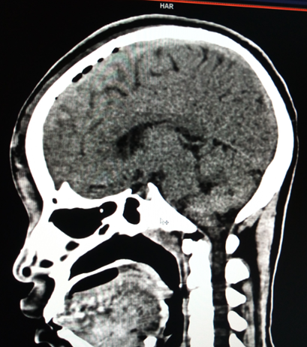
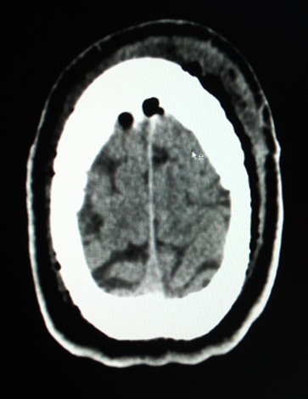
Hématome sous cutané
A
B
A

Slide 31
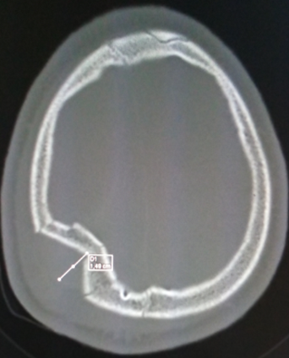
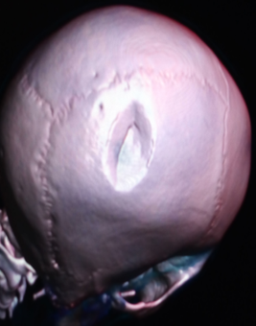
Fracture embarrure de la voûte du crâne

Slide 32
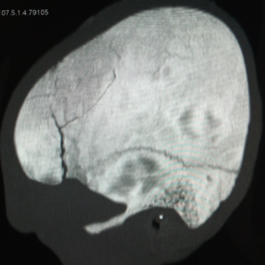
Disjonction
A
B

Slide 33
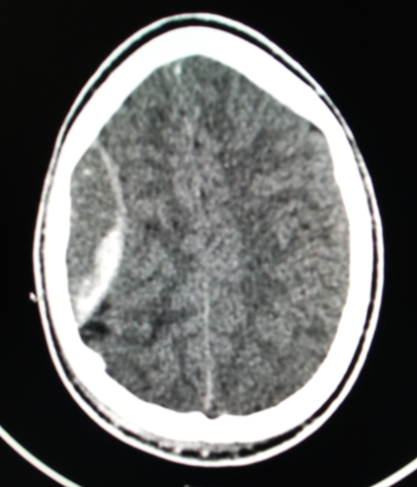
Hématome extra dural
Extra dural et sous cutané
Extra dural isolé

Slide 34
Hématome sous dural

Slide 36
Hémorragie méningée
T2 EG

Slide 37
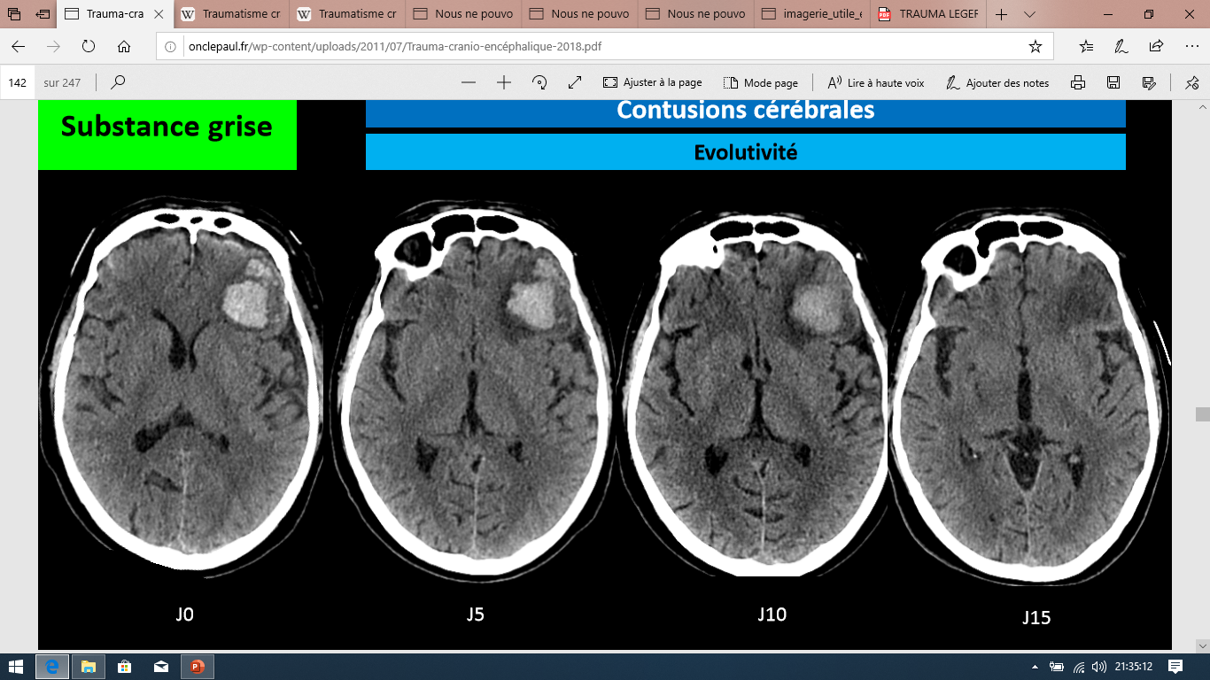
Contusions œdémato-hémorragique

Slide 38
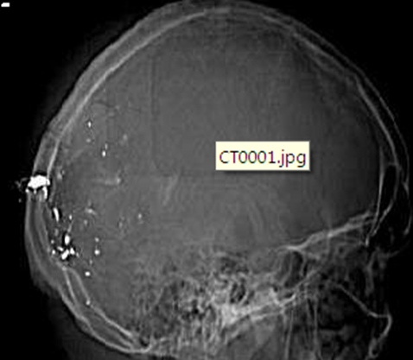
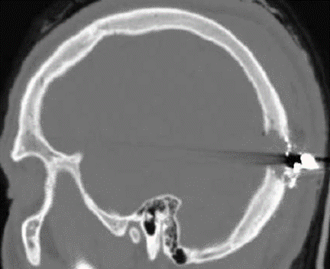
Lésions balistiques

Slide 39
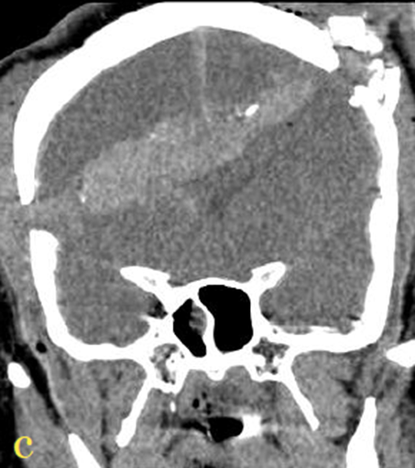
Lésions balistiques
A

Slide 40
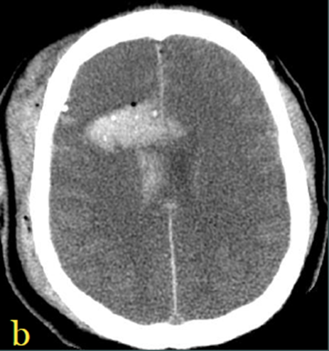
Lésions balistiques
Hémorragie ventriculaire et
pneumencéphalie

Slide 41
Lésions axonales diffuses: TDM

Slide 42
Contusions œdémateuses

Slide 43
Œdème cérébral diffus
Parenchyme cérébral hypodense =
ischémie diffuse

Slide 44
Engagement sous factoriel

Slide 45
Engagement temporal interne

Slide 46
Engagement amygdalien

Slide 47
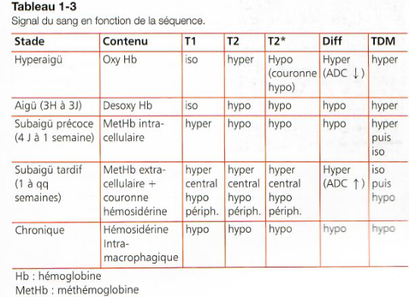
3. IRM

Slide 48
Lésions axonales diffuses: IRM

Slide 50
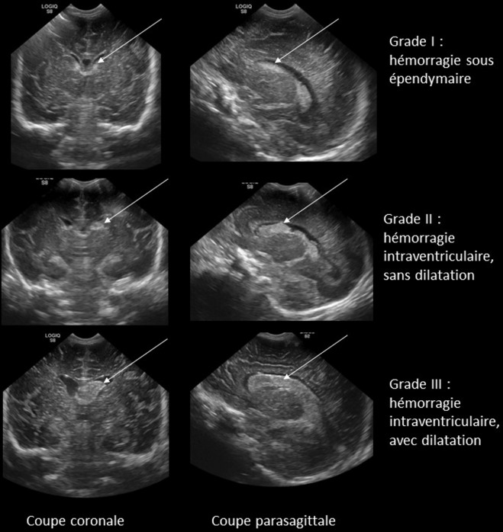
4. ECHOGRAPHIE

Slide 51
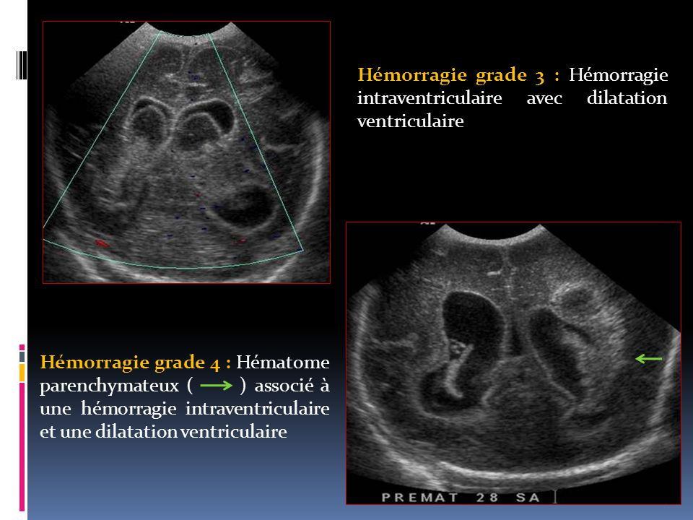

Slide 52
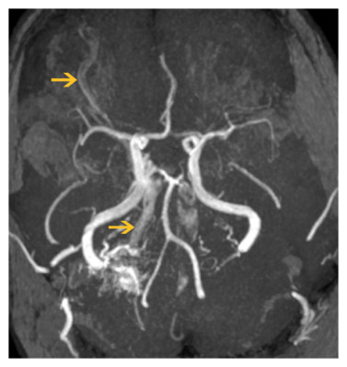
5. Angiographie cérébrale
Fistule carotido caverneuse

Slide 53
Lésions associées (cervicale)
Attention : Tout traumatisé crânien est potentiellement un traumatisé du rachis cervical.

Slide 54
Complications
Traumatisme cervicale : fracture luxation avec compression de la moelle cervicale
Epilepsie post-traumatique : Environ 1 à 2 mois après le traumatisme
Hydrocéphalie : Trouble de résorption : hémorragie méningée. Trouble de circulation : caillot de sang enclavé.
Complications infectieuses : Abcès cérébral, méningite post-traumatique, empyèmes sous-duraux.

Slide 55
Conclusion
L’imagerie occupe une place incontournable dans le diagnostic des TC et dans le suivi;
La TDM est l’examen de référence.
La prise en charge est souvent multidisciplinaire et varie selon le type de lésion.
Le pronostic dépend de cette prise en charge et/ou du type de lésion.
Les complications sont fréquentes avec un taux de décès élevé de jeunes.

Slide 56
REFERENCES BIBLIOGRAPHIQUES
[1] Oddo M, Schaller MD, Feihl F, Ribordy V, Liaudet L. From evidence to clinical practice: effective implementation of therapeutic hypothermia to improve patient outcome after cardiac arrest. Crit Care Med 2006;34:1865—73. [2] Celesia GG. Persistent vegetative state. Neurology 1993;43: 1457—8. [3] JennettB.Thirtyyearsofthevegetativestate:clinical,ethical and legal problems. Prog Brain Res 2005;150:537—43. [4] Payne K, Taylor RM, Stocking C, Sachs GA. Physicians’ attitudes about the care of patients in the persistent vegetative state: a national survey. Ann Intern Med 1996;125:104—10. [5] Anderson CV, Wood DM, Bigler ED, Blatter DD. Lesion volume, injury severity, and thalamic integrity following head injury. J Neurotrauma 1996;13:35—40. [6] Brandstack N, Kurki T, Tenovuo O, Isoniemi H. MR imaging of head trauma: visibility of contusions and other intraparenchymal injuries in early and late stage. Brain Inj 2006;20: 409—16. [7] Gerber DJ, Weintraub AH, Cusick CP, Ricci PE, Whiteneck GG. Magnetic resonance imaging of traumatic brain injury: relationship of T2*SE and T2GE to clinical severity and outcome. Brain Inj 2004;18:1083—97. [8] Scheid R, Preul C, Gruber O, Wiggins C, von Cramon DY. Diffuse axonal injury associated with chronic traumatic brain injury: evidencefromT2*-weightedgradient-echoimagingat3T.AJNR Am J Neuroradiol 2003;24:1049—56

Slide 57
. [9] Brooks WM, Friedman SD, Gasparovic C. Magnetic resonance spectroscopy in traumatic brain injury. J Head Trauma Rehabil 2001;16:149—64. [10] Garnett MR, Cadoux-Hudson TA, Styles P. How useful is magnetic resonance imaging in predicting severity and outcome in traumatic brain injury? Curr Opin Neurol 2001;14: 753—7. [11] Mac Donald CL, Dikranian K, Song SK, Bayly PV, Holtzman DM, Brody DL. Detection of traumatic axonal injury with diffusion tensor imaging in a mouse model of traumatic brain injury. Exp Neurol 2007;205:116—31. [12] Monti MM, Coleman MR, Owen AM. Neuroimaging and the vegetativestate:resolvingthebehavioralassessmentdilemma?Ann NY Acad Sci 2009;1157:81—9. [13] Pickard JD, Hutchinson PJ, Coles JP, Steiner LA, Johnston AJ, Fryer TD, et al. Imaging of cerebral blood ﬂow and metabolism in brain injury in the ICU. Acta Neurochir Suppl 2005;95:459—64. [14] Azouvi P. Neuroimaging correlates of cognitive and functional outcome after traumatic

Slide 58
Merci pour votre aimable attention

